Slide 1

A method for determining the angular distribution of atmospheric muons using a cosmic ray telescope
吕帅科 SA22004077

Slide 2
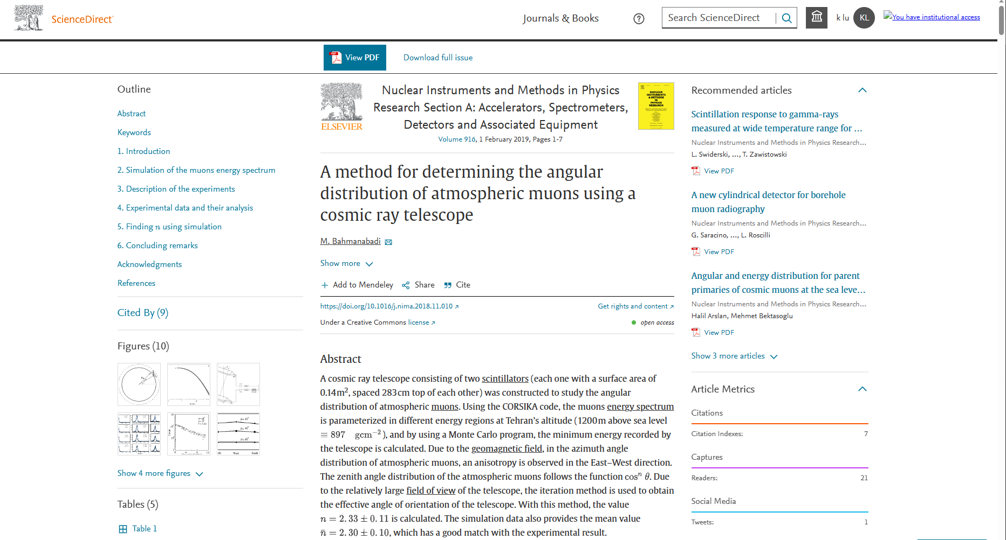

Slide 3
01
大气μ介子
content
02
宇宙线望远镜
03
实验数据与分析
04
μ子能谱与n值模拟
05
总结

Slide 4
大气μ介子
/01

Slide 5
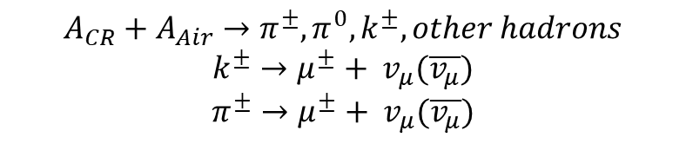
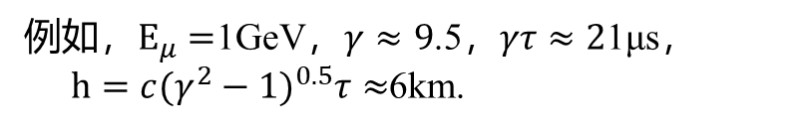
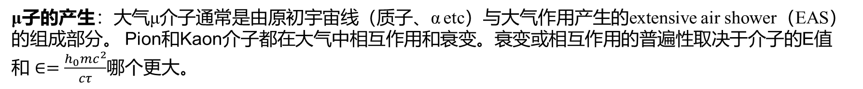
大气μ介子
μ子的产生：大气μ介子通常是由原初宇宙线（质子、α etc）与大气作用产生的extensive air shower（EAS）的组成部分。 Pion和Kaon介子都在大气中相互作用和衰变。衰变或相互作用的普遍性取决于介子的E值和 $∈=\frac{h_{0}mc^{2}}{cτ}$哪个更大。
$$A_{CR}+A_{Air}→π^{±}, π^{0}, k^{±}, other hadrons$$
$$k^{±}→μ^{±}+ v_{μ}(\overline{v_{μ}})$$
$$π^{±}→μ^{±}+ v_{μ}(\overline{v_{μ}})$$
μ子的传播：在大气高空产生，在不考虑狭义相对论时，无法抵达地面，考虑狭义相对论可抵达地表
例如，$E_{μ}=$1GeV，$γ≈9$.5，$γτ≈2$1μs，
$h=c{(γ^{2}−1)}^{0.5}τ≈$6km.

Slide 6
宇宙线望远镜
/02

Slide 7
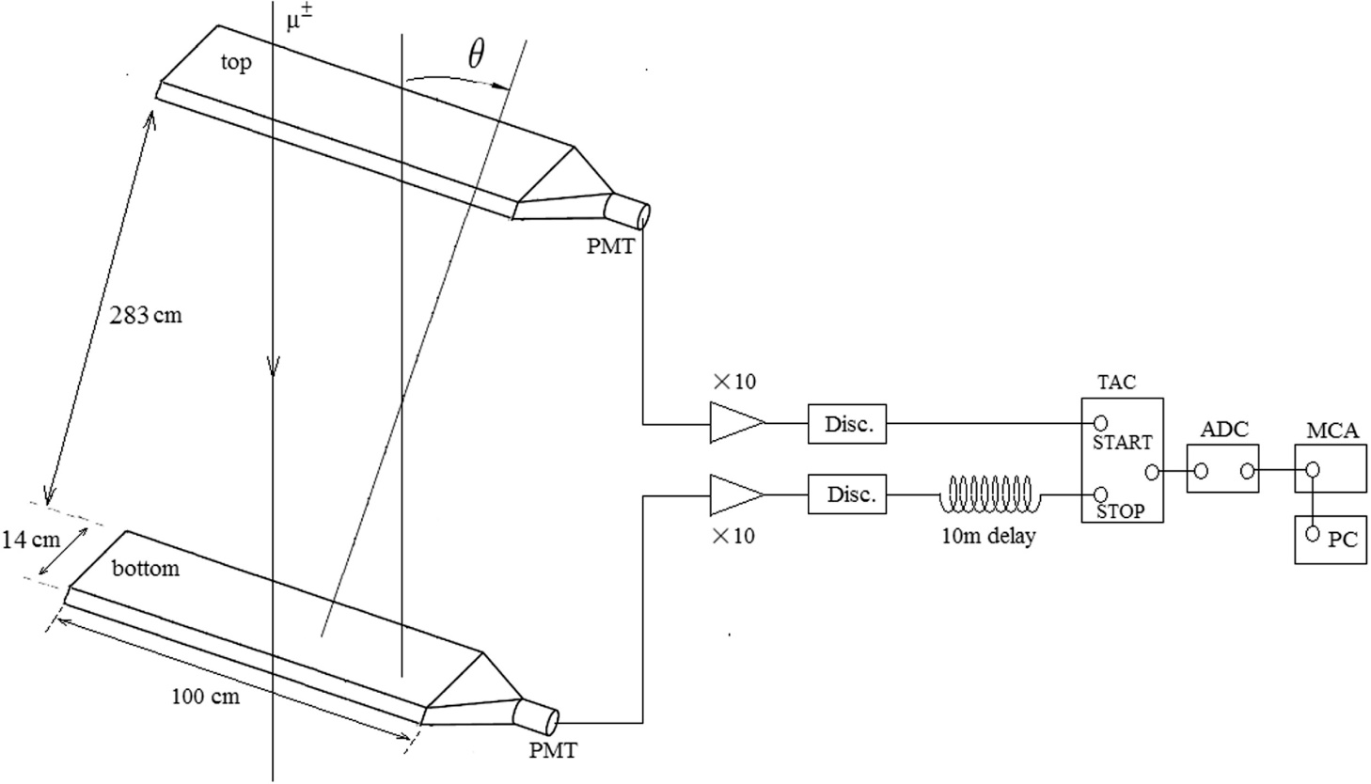
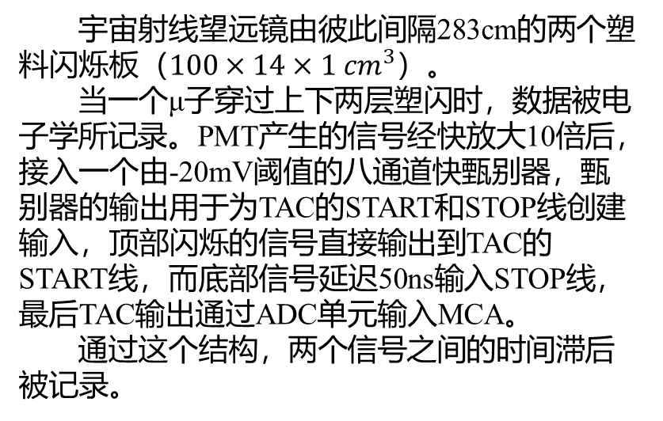
宇宙线望远镜
宇宙射线望远镜由彼此间隔283cm的两个塑料闪烁板（${100×14×1 cm}^{3}$）。
当一个μ子穿过上下两层塑闪时，数据被电子学所记录。PMT产生的信号经快放大10倍后，接入一个由-20mV阈值的八通道快甄别器，甄别器的输出用于为TAC的START和STOP线创建输入，顶部闪烁的信号直接输出到TAC的START线，而底部信号延迟50ns输入STOP线，最后TAC输出通过ADC单元输入MCA。
通过这个结构，两个信号之间的时间滞后被记录。
Fig. 3. Schematic view of cosmic ray muons telescope, and electronic circuit.

Slide 8
实验数据与分析
/03

Slide 9
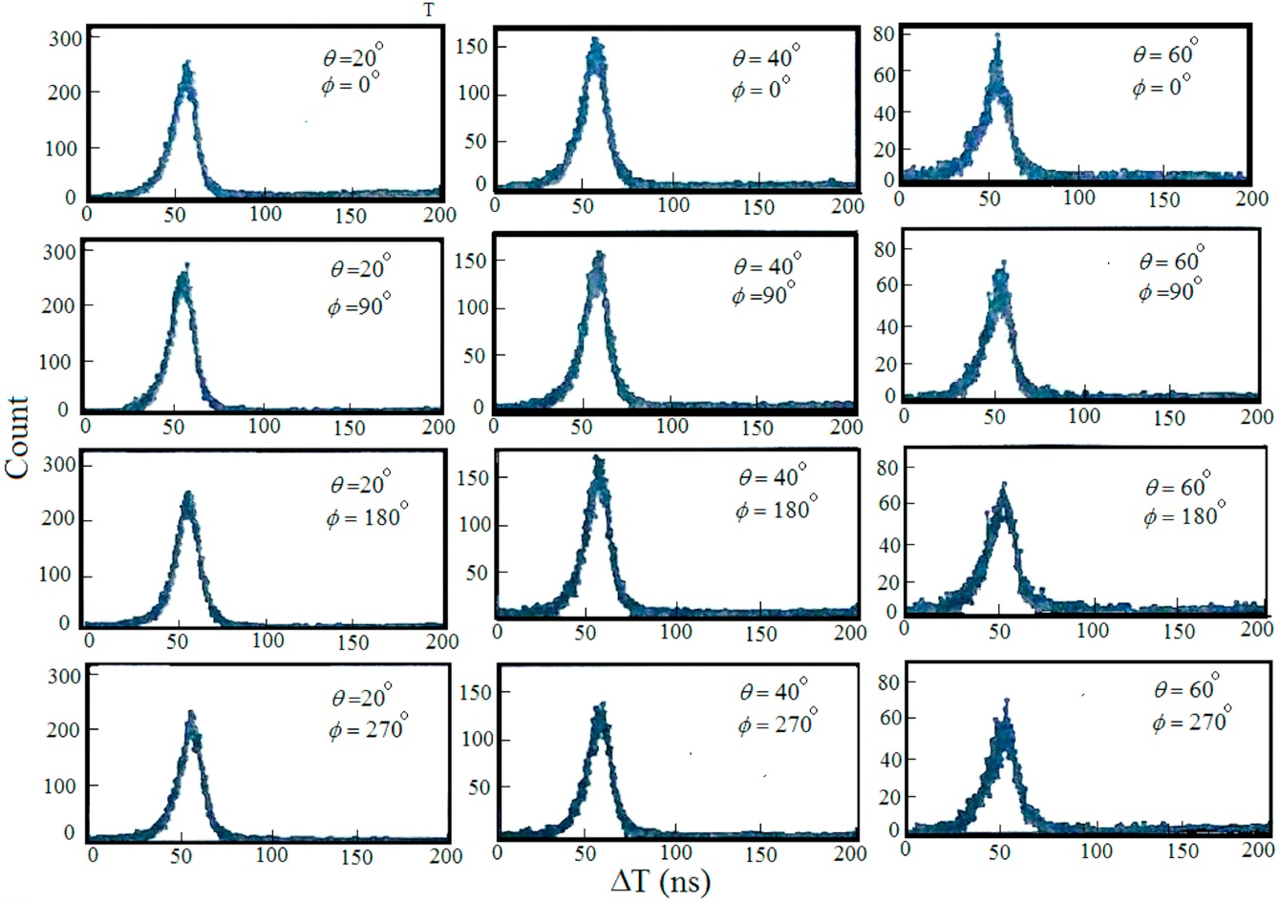
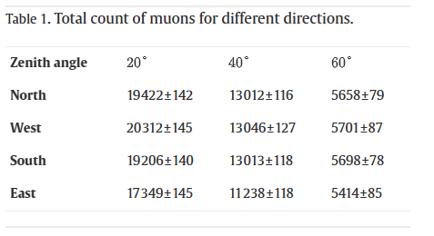
实验数据与分析
实验测试北、西、南和东方向，天顶角各20°、40°、60°情况下的μ介子通量，每种情况下测试24h，共计288小时。
光谱的峰值对应μ介子穿过上下两层探测器的平均飞行时间。时间分布的宽度可能是由于μ介子飞行路径的变化、电子学抖动、闪烁体内传播路径的变化等等。
Fig. 4. Time lag spectra of muon events recorded in different directions.

Slide 10
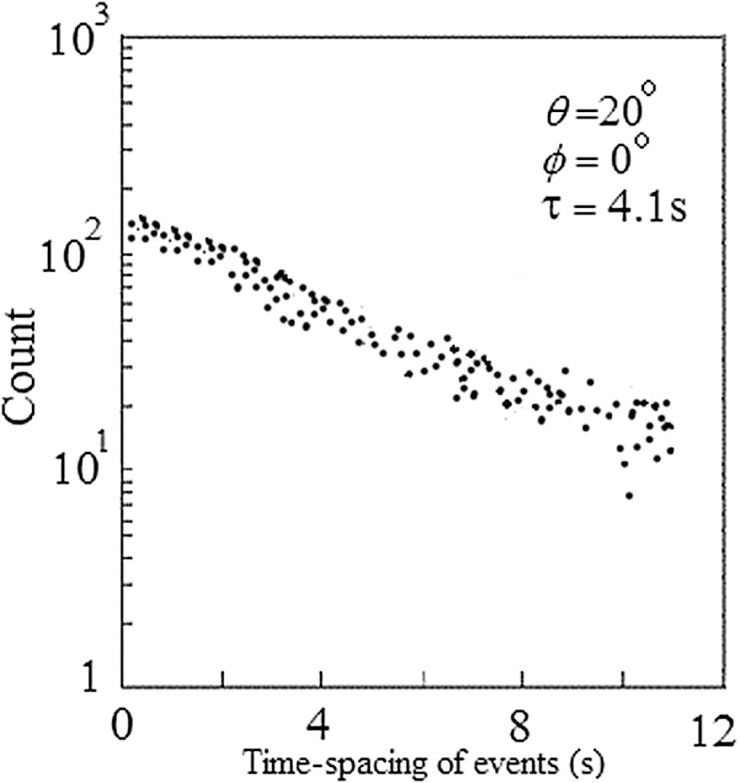
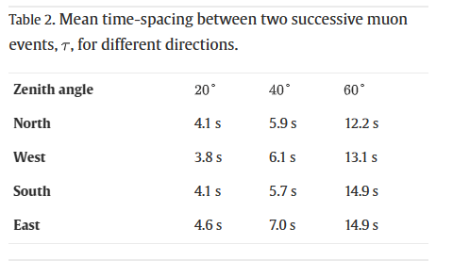

实验数据与分析
两个连续μ介子时间的时间间隔分布，由于随机性，预计此分布遵循指数分布函数，即
$${f(t)=f(0)e}^{{−t}/τ}$$
平均时间间隔可通过拟合该指数函数来得到。
Fig. 5. Time-spacing distribution of successive muon events.

Slide 11
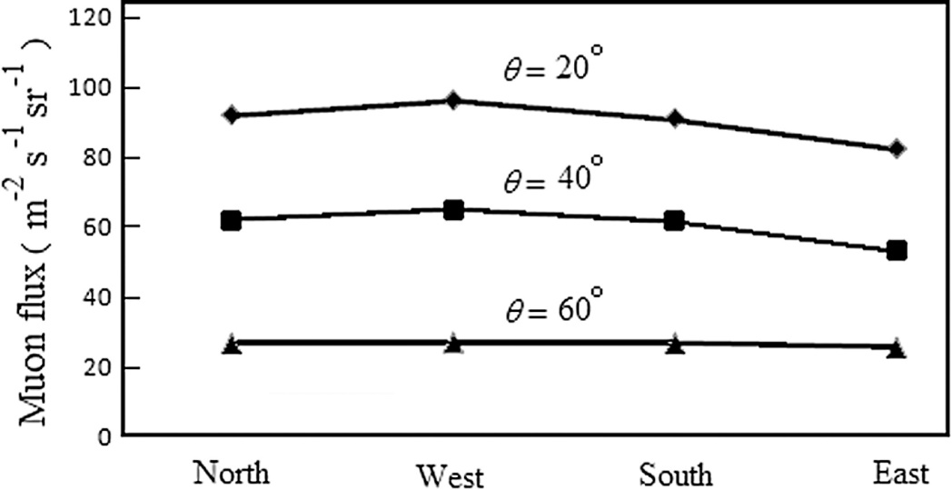
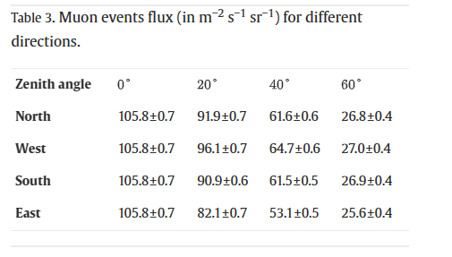
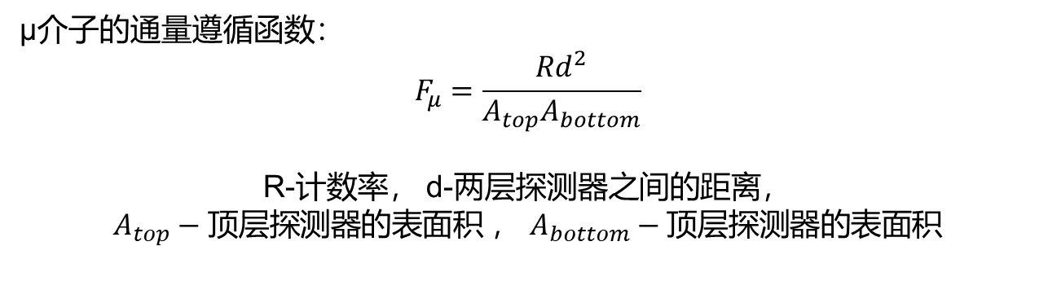
实验数据与分析
μ介子的通量遵循函数：
$$F_{μ}=\frac{Rd^{2}}{A_{top}A_{bottom}}$$
R-计数率， d-两层探测器之间的距离，
$A_{top}−顶层探测器的表面积$ ， $A_{bottom}−顶层探测器的表面积$
Fig. 6. Azimuthal angular dependence of the muon events for different zenith angles.

Slide 12
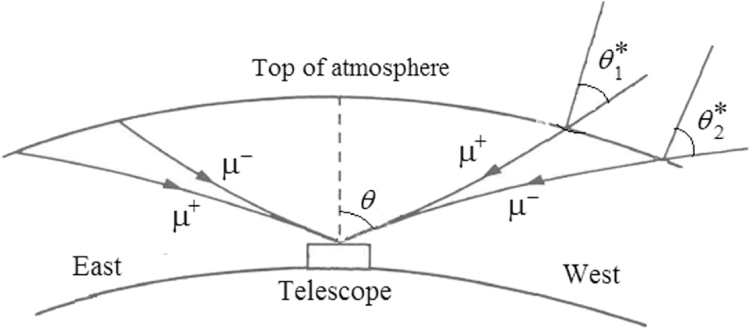
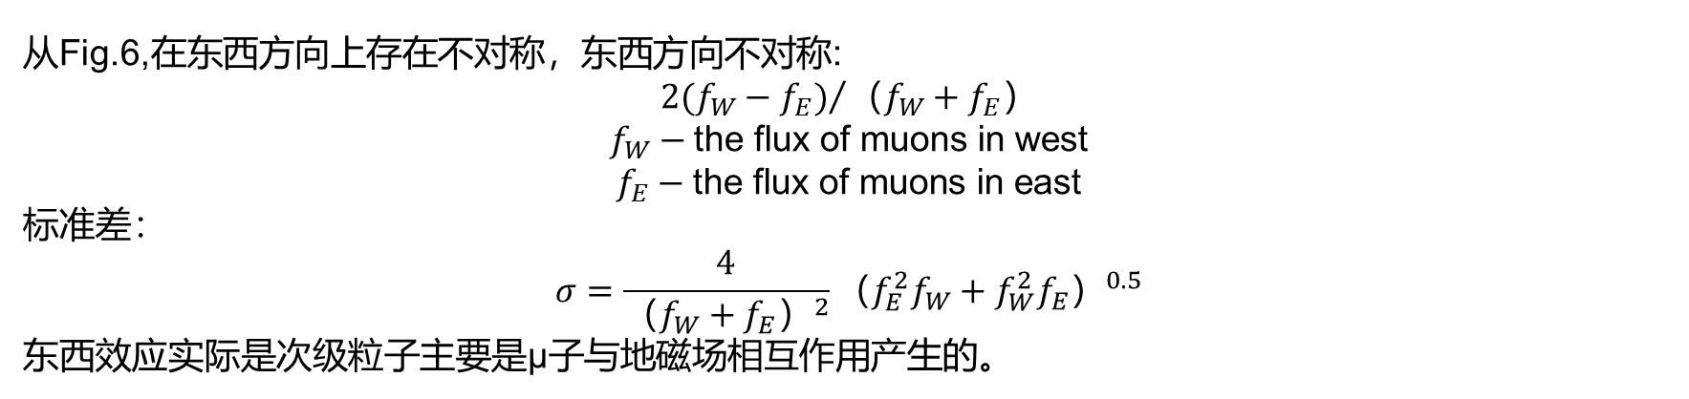
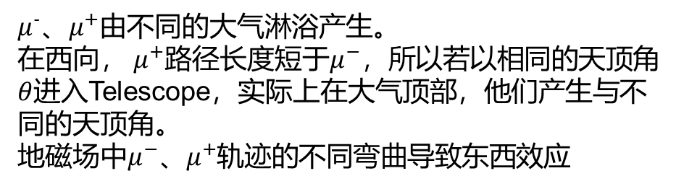
实验数据与分析
从Fig.6,在东西方向上存在不对称，东西方向不对称:
$${{2(f}_{W}−f_{E})}/{（f_{W}+f_{E}）}$$
$$f_{W}−\text{the} \text{flux} \text{of} \text{muons} \text{in} \text{west}$$
$$f_{E}−\text{the} \text{flux} \text{of} \text{muons} \text{in} \text{east}$$
标准差：
$$σ=\frac{4}{{（f_{W}+f_{E}）}^{2}}{（f_{E}^{2}f_{W}+f_{W}^{2}f_{E}）}^{0.5}$$
东西效应实际是次级粒子主要是μ子与地磁场相互作用产生的。
$μ^{-}、μ^{+}$由不同的大气淋浴产生。
在西向， $μ^{+}$路径长度短于$μ^{−}$，所以若以相同的天顶角$θ$进入Telescope，实际上在大气顶部，他们产生与不同的天顶角。
地磁场中$μ^{−}、μ^{+}$轨迹的不同弯曲导致东西效应
Fig. 7. Schematic description of the East–West effect of atmospheric muons.

Slide 13
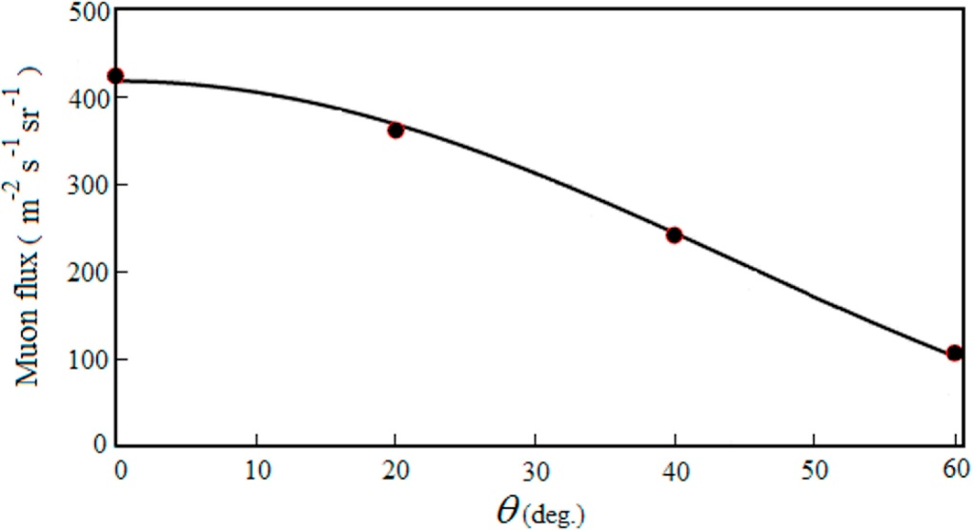

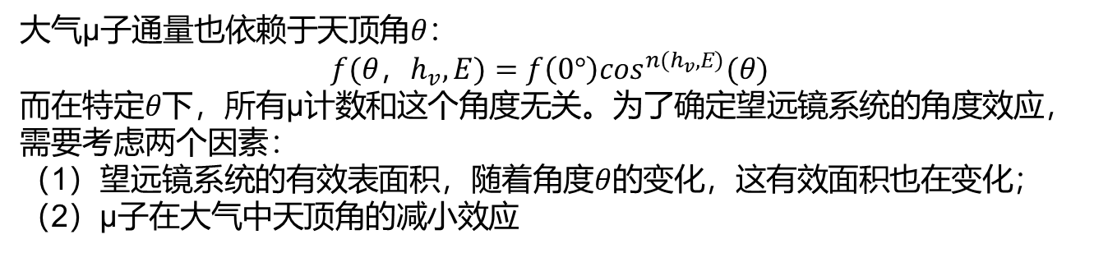
实验数据与分析
大气μ子通量也依赖于天顶角$θ：$
$${f(θ，h_{v},E)=f\left(0°\right)cos}^{n(h_{v},E)}(θ)$$
而在特定$θ下$，所有μ计数和这个角度无关。为了确定望远镜系统的角度效应，需要考虑两个因素：
（1）望远镜系统的有效表面积，随着角度$θ$的变化，这有效面积也在变化；
（2）μ子在大气中天顶角的减小效应
塑闪被分割为多个$0.5×0.5{cm}^{2}的$微小单元，粒子进入每个单元并通过底层塑闪的所有可能方向都能被记录。这样就可以获得望远镜系统记录的天顶角频率。
这频率展示了天顶角与有效面积之间的分布函数
Fig. 8. Zenith angle distribution of atmospheric muons.

Slide 14
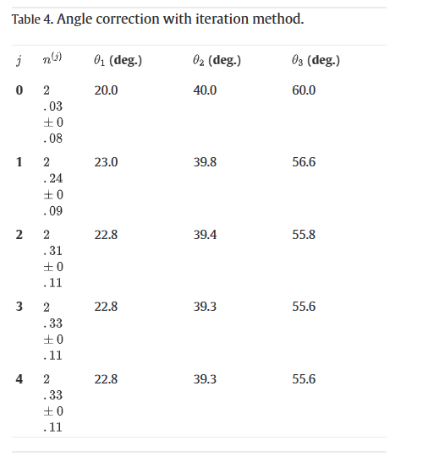
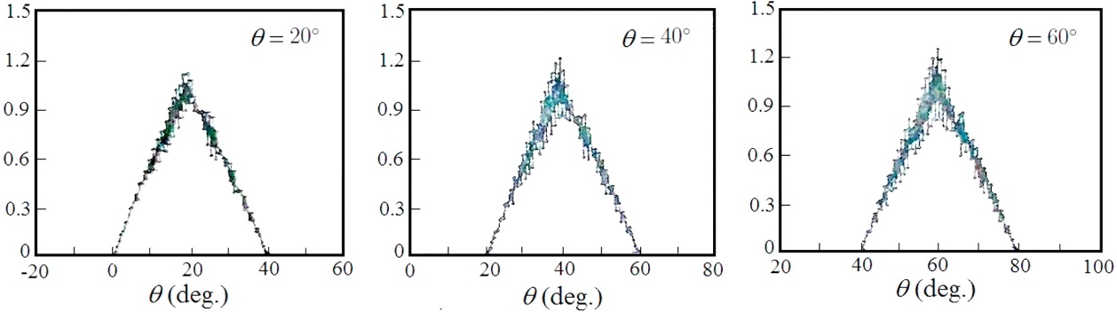
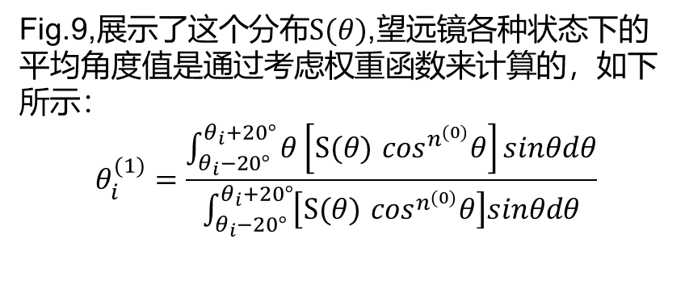
实验数据与分析
Fig.9,展示了这个分布$S(θ)$,望远镜各种状态下的平均角度值是通过考虑权重函数来计算的，如下所示：
$$θ_{i}^{(1)}=\frac{\int_{θ_{i}−20°}^{θ_{i}+20°}{θ\left[S(θ) \cos^{n^{(0)}}θ\right]sinθdθ}}{\int_{θ_{i}−20°}^{θ_{i}+20°}{\left[S(θ) \cos^{n^{(0)}}θ\right]sinθdθ}}$$
Fig. 9. Distribution of the effective surface area of the telescope in different directions.

Slide 15
μ子能谱与n值模拟
/04

Slide 16
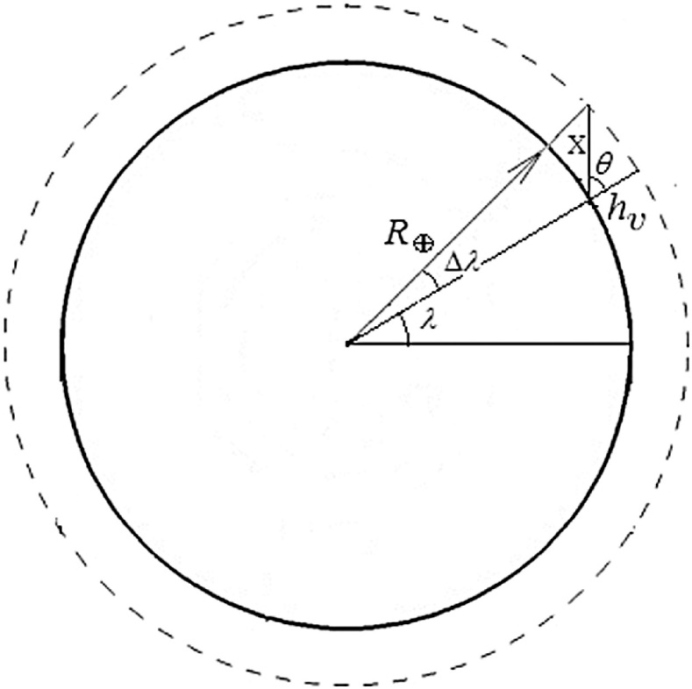

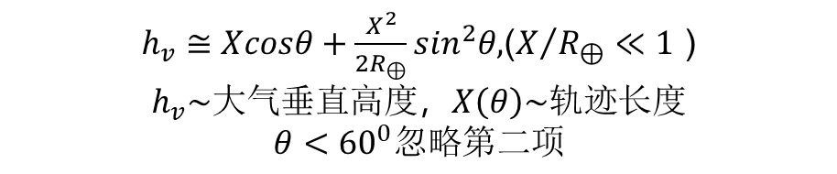
μ子能谱模拟
MC模拟EAS使用的是CORSIKA (COsmic Ray SImulations for KAscade)，同时假设的地磁场分量恒定不变
$h_{v}≅Xcosθ+\frac{X^{2}}{2R_{⊕}}\sin^{2}θ,$($X/{R_{⊕}≪1 }$)
$h_{v}\sim 大气垂直高度$，$X（θ）\sim 轨迹长度$
$$θ<{60}^{0}忽略第二项$$
$$sin（∆λ）=X\left(θ\right)\frac{X^{2}}{h_{v}+R_{⊕}}\sin^{2}θ$$
$$X\sim {h_{v}}/{cosθ}$$
$$θ={60}^{0},h_{v}≅20km, ∆λ≅{0.3}^{0}$$
Fig. 1. A schematic of the Earth and atmosphere for showing the angles and notations used in the text

Slide 17
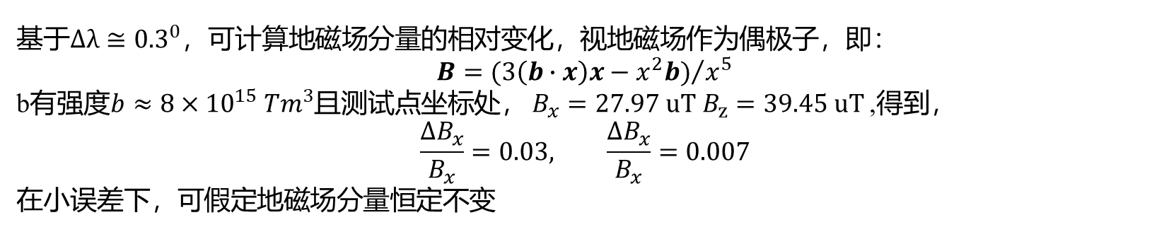

μ子能谱模拟
基于$∆λ≅{0.3}^{0}$，可计算地磁场分量的相对变化，视地磁场作为偶极子，即：
$$B={(3\left(b∙x\right)x−x^{2}b)}/{x^{5}}$$
b有强度$b≈8×{10}^{15} {Tm}^{3}$且测试点坐标处， $B_{x}=27.97 uT$ $B_{z}=39.45 uT$ ,得到，
$$\frac{{∆B}_{x}}{B_{x}}=0.03, \frac{{∆B}_{x}}{B_{x}}=0.007$$
在小误差下，可假定地磁场分量恒定不变
模拟所用原初粒子组分：proton 87%, alpha 12%, carbon 1%. 空间分布各项同性
总共模拟$3×{10}^{5} EASs$

Slide 18
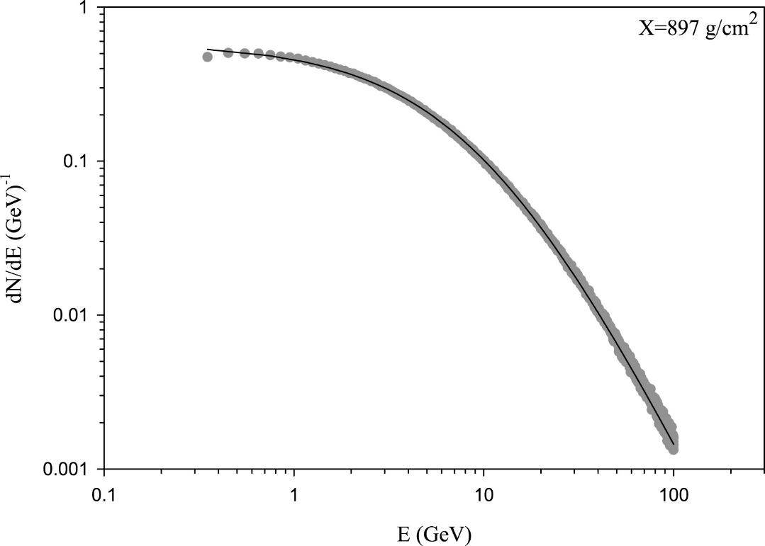
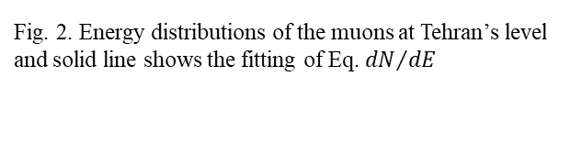
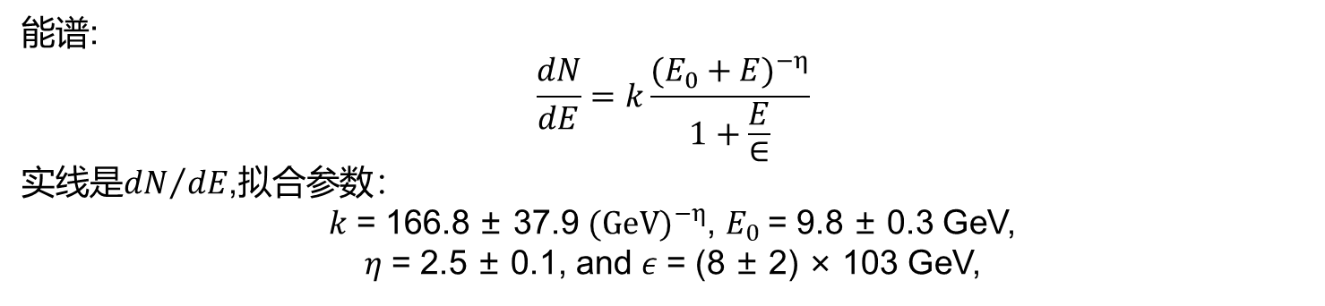
μ子能谱模拟
能谱:
$$\frac{dN}{dE}=k\frac{{(E_{0}+E)}^{−η}}{1+\frac{E}{∈}}$$
实线是${dN}/{dE}$,拟合参数：
𝑘 = 166.8 ± 37.9 ${(GeV)}^{−η}$, $E_{0}$= 9.8 ± 0.3 GeV,
𝜂 = 2.5 ± 0.1, and 𝜖 = (8 ± 2) × 103 GeV,
Fig. 2. Energy distributions of the muons at Tehran’s level and solid line shows the fitting of Eq. ${dN}/{dE}$

Slide 19
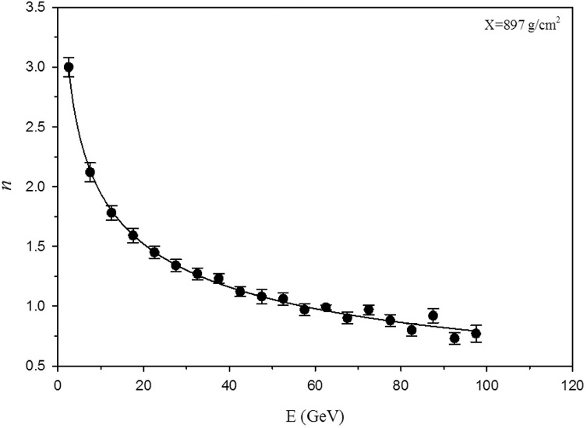
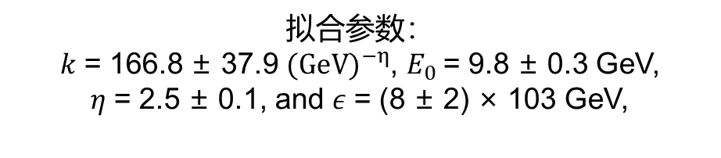

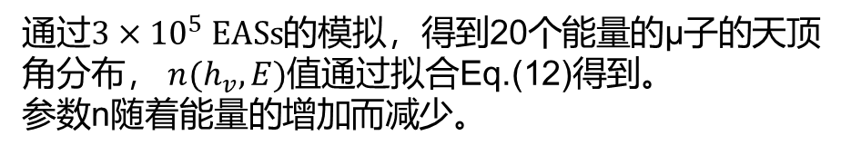
模拟n值
通过$3×{10}^{5} EASs$的模拟，得到20个能量的μ子的天顶角分布， $n(h_{v},E)$值通过拟合Eq.(12)得到。
参数n随着能量的增加而减少。
$$\overline{n}=\frac{\sum_{i}^{20}{n_{i}(E)\frac{dN}{dE}}}{\sum_{i}^{20}{\frac{dN}{dE}}}$$
拟合参数：
𝑘 = 166.8 ± 37.9 ${(GeV)}^{−η}$, $E_{0}$= 9.8 ± 0.3 GeV,
𝜂 = 2.5 ± 0.1, and 𝜖 = (8 ± 2) × 103 GeV,
Fig. 10. The value of the parameter n for different energies at Tehran’s level.
模拟$\overline{n}=2.30±0.10$与实验$n=2,30±0.10$之间很好匹配。

Slide 20
总结
/05

Slide 21
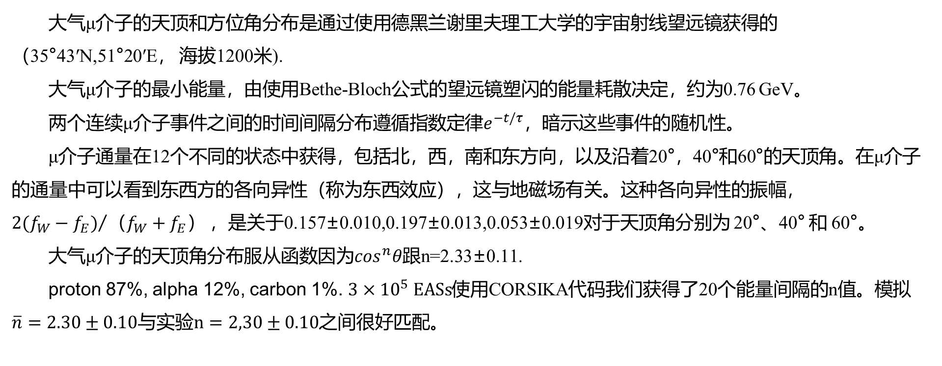
总结
大气μ介子的天顶和方位角分布是通过使用德黑兰谢里夫理工大学的宇宙射线望远镜获得的（35°43′N,51°20′E， 海拔1200米).
大气μ介子的最小能量，由使用Bethe-Bloch公式的望远镜塑闪的能量耗散决定，约为0.76 GeV。
两个连续μ介子事件之间的时间间隔分布遵循指数定律$e^{−t/τ}$，暗示这些事件的随机性。
μ介子通量在12个不同的状态中获得，包括北，西，南和东方向，以及沿着20°，40°和60°的天顶角。在μ介子的通量中可以看到东西方的各向异性（称为东西效应），这与地磁场有关。这种各向异性的振幅， ${{2(f}_{W}−f_{E})}/{（f_{W}+f_{E}）}$，是关于0.157±0.010,0.197±0.013,0.053±0.019对于天顶角分别为 20°、40° 和 60°。
大气μ介子的天顶角分布服从函数因为$\cos^{n}θ$跟n=2.33±0.11.
proton 87%, alpha 12%, carbon 1%. $3×{10}^{5} EASs$使用CORSIKA代码我们获得了20个能量间隔的n值。模拟$\overline{n}=2.30±0.10$与实验$n=2,30±0.10$之间很好匹配。

Slide 22
Thanks.

